Slide 1
Предоставление финансовой поддержки субъектам МСП в 2025 году муниципальная программа «Развитие малого и среднего предпринимательства в городе Сургуте»

Slide 2
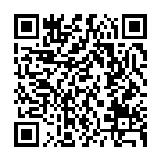
Постановление Администрации города от 15.06.2018 № 4437
«Об утверждении порядков предоставления субсидий субъектам малого
и среднего предпринимательства в целях возмещения затрат»
Социально значимые (приоритетные) виды деятельности:
Виды деятельности из утвержденного перечня в качестве основного
При наличии статуса «социальное предприятие» все виды экономической деятельности в соответствии с ОКВЭД, за исключением видов экономической деятельности, предусматривающих производство и (или) реализацию подакцизных товаров, а также добычу и (или) реализацию полезных ископаемых (за исключением общераспространенных полезных ископаемых)

Slide 3
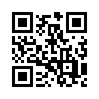
Категории и критерии участников отбора
Субъект МСП
сведения в Реестре
субъектов МСП ФНС
Постановка на налоговый учет в ХМАО-Югре
Деятельность на территории города
постановка на налоговый учет в городе Сургуте либо наличие помещения для осуществления СЗВД
Приоритетный ВД – основной,
а также наличие лицензии, если ВД подлежит лицензированию
3

Slide 4
Требования к участникам отбора
Не имеет заинтересованности в совершении сделки, затраты по которой представлены к возмещению
Не осуществляет производство и реализацию подакцизных товаров
Ранее не были субсидированы аналогичные затраты
Не является иностранным ЮЛ, а также российским ЮЛ, в уставном капитале которого доля прямого или косвенного участия офшорных компаний в совокупности превышает 25 %
Не получал средства из бюджета города на те же цели
Не является кредитной, страховой организацией, участником рынка ценных бумаг, ломбардом
Не является иностранным агентом
Не осуществляет деятельность в сфере игорного бизнеса
Не является участником соглашений о разделе продукции
Не находится в перечне лиц, в отношении которых имеются сведения о причастности к экстремистской деятельности или терроризму
ЮЛ не находится в процессе реорганизации, ликвидации, банкротства
Деятельность ИП не должна быть прекращена, а ЮЛ приостановлена
Не находится в перечне лиц и организаций, связанных с террористическими организациями и террористами или с распространением оружия массового уничтожения
Отсутствуют сведения об организации или ФЛ в реестре дисквалифицированных лиц
С даты выявления нарушения условий предоставления поддержки прошло более 3 лет
Не является нерезидентом РФ
4

Slide 5
Компенсируемые затраты 12 месяцев, предшествующих дате подачи заявки (по дате оплаты)
- помещение используется для осуществления СЗВД на территории города Сургута непосредственно участником отбора;
- по договорам аренды нежилых помещений без учета затрат на коммунальные и иные услуги, дополнительные платежи;
- за расчетные периоды не ранее 13 полных месяцев, предшествующих месяцу подачи заявки, и за завершенный расчетный период
Аренда
50 % (в отдельных случаях 40 %), но не более 300 тыс. руб.
- помещение используется для осуществления СЗВД на территории города Сургута непосредственно участником отбора;
- услуги по теплоснабжению, газоснабжению, водоснабжению, водоотведению, энергоснабжению, вывозу твердых коммунальных отходов по нежилым помещениям, находящимся на территории города Сургута;
- за расчетные периоды не ранее 13 полных месяцев, предшествующих месяцу подачи заявки, и за завершенный расчетный период
Коммунальные услуги
80 % (в отдельных случаях 40 %), но не более 200 тыс. руб.
5

Slide 6
Компенсируемые затраты
- машины, механизмы, приборы, устройства, используемые для работы или производства;
- более 20 тыс. руб. за единицу;
- группировки 320 и 330 ОКОФ, группировка 730 ОКОФ при обязательном предоставлении документа, подтверждающего, что приобретенный продукт является лицензионным;
Не подлежат возмещению затраты:
- на оборудование для оптовой и розничной торговой деятельности;
- на мобильные телефоны, смартфоны;
- на мебель из группировок с кодами ОКОФ 330.31.01.1, 330.31.09.11;
- на доставку и монтаж оборудования.
Оборудование и лицензионные программные продукты
80 % (в отдельных случаях 70 %), но не более 500 тыс. руб.
Обязательная
сертификация
произведенной продукции
и (или) декларирование
ее соответствия
- регламент Таможенного союза (Евразийского экономического союза);
- Единый перечень продукции, подлежащей обязательной сертификации, утвержденный постановлением Правительства Российской Федерации от 23.12.2021 № 2425.
80 %, но не более
100 тыс. руб.
6

Slide 7
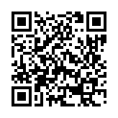
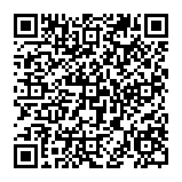
Формирование и подача заявок
Подача заявок осуществляется посредством системы «Электронный бюджет»
Заявка подписывается усиленной квалифицированной электронной подписью руководителя участника отбора или уполномоченного им лица
Важно! В случае подписания заявки уполномоченным лицом в соответствии с требованиями системы «Электронный бюджет» применяется машиночитаемая доверенность
Электронные копии документов, предоставляемых в составе заявки, должны иметь распространенные открытые форматы
Инструкции по формированию, заполнению и подаче заявок
Информация о результатах рассмотрения заявок
7

Slide 8
Рассмотрение заявок
Шаг 3
Не более 1 рабочего дня
Размещение протокола подведения итогов
Шаг 5
Не более 4 рабочих дней
Подписание соглашения с Администрацией города
Шаг 7
Представление отчетности
Шаг 1
Не менее 10 дней
Прием заявок
Шаг 2
Не более 55 рабочих дней
Рассмотрение заявок
Шаг 4
Не более 10 рабочих дней
Издание постановления о предоставлении субсидии
Не более 7 рабочих дней
Уведомление об отклонении заявки
Шаг 6
Не более 10 рабочих дней
Перечисление денежных средств
Направление запросов, ответ на которые должен поступить в течение 2 рабочих дней
8

Slide 9
Важно учесть при заполнении заявки
Корректно указывать результат предоставления субсидии (количество рабочих мест)
Корректно произвести расчет суммы субсидии
При заполнении декларации о неосуществлении участником отбора деятельности по производству и (или) реализации подакцизных товаров обязательно указать период, с которого не осуществляется производство и реализация подакцизных товаров (1 число квартала)
9

Slide 10
Основания для возврата заявок на доработку
Незаполнение (частичное заполнение) форм документов, установленных в объявлении о проведении отбора в соответствии с порядком
Наличие недостатков технического характера (плохое качество изображения символов, букв и цифр, не позволяющее их прочитать), технических неточностей, несоответствий, допущенных при заполнении заявки и деклараций
Внесение изменений в заявку после возврата на доработку осуществляется в течение
2 рабочих дней
10

Slide 11
Основания для отклонения заявок
Подача заявки после даты и времени окончания приема заявок
Несоответствие представленных к возмещению затрат требованиям Порядка
Установление факта недостоверности предоставленной информации
Представление неполного пакета документов
Несоответствие категориям, критериям и требованиям к участникам отбора
Признание победителя отбора уклонившимся от подписания соглашения
Устранение замечаний в срок более 2 рабочих дней после возврата заявки на доработку
Несоответствие заявки и документов требованиям Порядка
Ранее получена аналогичная поддержка (заявка отклоняется полностью)
Отсутствие лимитов бюджетных обязательств на 15 декабря
11

Slide 12
Отчетность и результаты предоставления поддержки
Отчет о достижении результатов предоставления субсидии
1. в течение 10 календарных дней по истечении трех месяцев (квартала) со дня получения субсидии на дату достижения результата предоставления субсидии (дата по истечении трех месяцев со дня получения субсидии)
2. ежеквартально по состоянию на первое число месяца, следующего за отчетным, до 10-го числа месяца, следующего за отчетным (промежуточный
отчет), а также не позднее 10-го рабочего дня после достижения конечного
значения результата предоставления субсидии (итоговый отчет)
сохранение рабочих мест в течение 3 месяцев с даты получения субсидии;
неосуществление производства и (или) реализации подакцизных товаров до окончания календарного квартала, в котором истекает срок оказания поддержки (перечисление средств субсидии)
Отчет о реализации плана мероприятий по достижению результатов предоставления субсидии
сохранение рабочих мест в течение 3 месяцев с даты получения субсидии
12

Slide 13
Отчетность и результаты предоставления поддержки
Отчет об исполнении обязательств
- информация о показателях работы;
- осуществление деятельности (наличие в РСМП) в течение 12 месяцев с даты получения субсидии;
сохранение или увеличение количества рабочих мест в течение 12 месяцев с даты получения субсидии
3. годовая отчетность – в течение 10 календарных дней по истечении одного года со дня получения субсидии
Отчеты представляются на электронную почту Администратора
В случае нарушения сроков представления отчетности субсидия подлежит возврату в полном объеме
13

Slide 14
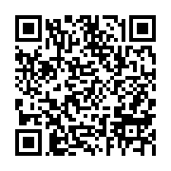
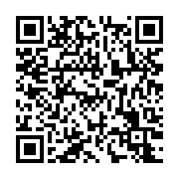
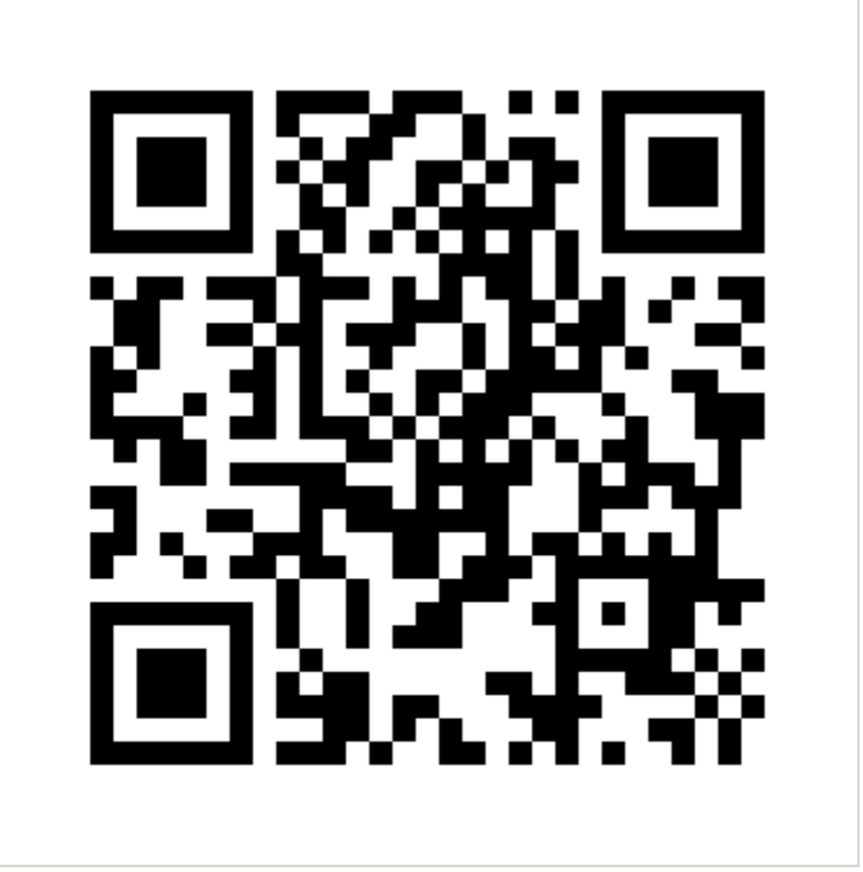
Отдел аналитики и поддержки предпринимательства
г. Сургут, ул. Энгельса, д. 8
52-21-12, 52-21-22, 52-22-28
Инвестиционный портал города
Официальный портал Администрации города
Telegram-канал «Инвестируй в Сургут»
14

